Slide 1
Noël

Slide 2
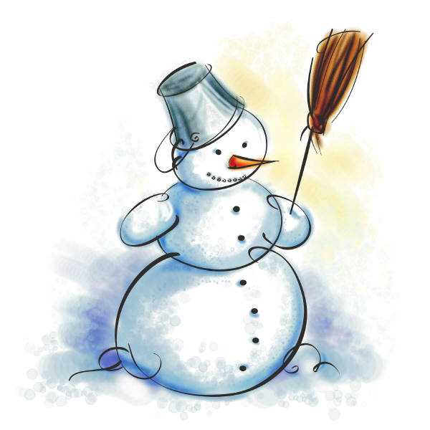
le bonhomme de neige

Slide 3

le Père Noël

Slide 4

le sapin

Slide 5
le renne

Slide 6

l’étoile

Slide 7

la boule

Slide 8

la chaussette

Slide 9
le traîneau

Slide 10



les cadeaux

Slide 11
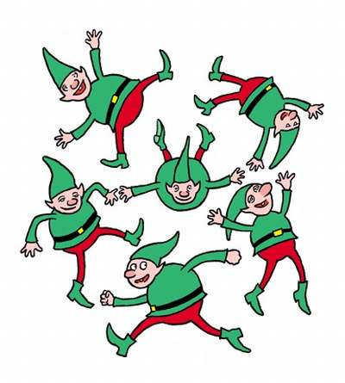
les lutins

Slide 12
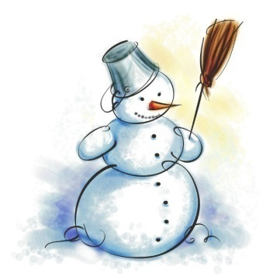
Joyeux Noël
Père Noël | le sapin | le traîneau | le renne | le bonhomme de neige
la chaussette | l’étoile | la boule | les cadeaux | les lutins

Slide 13
1.
2.
3.

Slide 14
1.
2.
3.
le bonhomme de neige

Slide 15
1.
2.
3.
le Père Noël

Slide 16
1.
2.
3.
le sapin

Slide 17
1.
2.
3.
le renne

Slide 18
1.
2.
3.
l’étoile

Slide 19
1.
2.
3.
la boule

Slide 20
1.
2.
3.
la chaussette

Slide 21
1.
2.
3.
le traîneau

Slide 22
1.
2.
3.
les cadeaux

Slide 23
1.
2.
3.
les lutins

Slide 24






SPLAT

Slide 25
C’est de quelle couleur?

Slide 26
rouge

Slide 27
vert

Slide 28
bleu

Slide 29

rouge
blanc

Slide 30
vert
bleu
rose

Slide 31

jaune

Slide 32

rose
bleu

Slide 33
blanc

Slide 34
marron
rouge

Slide 35
Combien?

Slide 36
Combien … ?

Slide 37



Combien … ?

Slide 38


Combien … ?

Slide 39
Combien … ?

Slide 40
Combien … ?

Slide 41
Combien … ?

Slide 42
Combien … ?

Slide 43
Combien … ?

Slide 44

Combien … ?

Slide 45
Combien … ?

Slide 46
Joyeux Noël
Père Noël | le sapin | le traîneau | le renne | le bonhomme de neige
la chaussette | l’étoile | la boule | les cadeaux | les lutins

Slide 47
le sapin

Slide 48
le renne

Slide 49
le Père Noël

Slide 50
le bonhomme de neige

Slide 51
l’étoile

Slide 52
la chaussette

Slide 53
les lutins

Slide 54
le traîneau

Slide 55
les cadeaux

Slide 56
la boule

Slide 57
Joyeux Noël!

